Slide 1
Муниципальное бюджетное дошкольное образовательное учреждение «Детский сад комбинированного вида №177»
городского округа Самара
«Модель развития координационных способностей детей дошкольного возраста»

Slide 2
Только здоровый дошкольник- это успешный человек. Одно из приоритетных направлений, реализуемым в городском округе и в нашем саду является физическое развитие детей дошкольного возраста.
Особое внимание мы уделяем развитию координационных способностей детей дошкольного возраста в соответствии с НП «Образование» и ФП «Успех каждого ребенка». Достаточно низкий уровень развития координационных способностей, негативно влияет не только освоение основных движений, спортивных игр и упражнений, которые представлены ФГОС ДО (Приказ
№1155 от 17.10.2013г.),но и тормозит
совершенствование основных физических
качеств (силы, ловкости, быстроты и
гибкости).

Slide 3
Цель – развитие координационных способностей у детей дошкольного возраста средствами детского фитнеса.
Задачи:
Определить содержание и специфику развития: координации движений, средствами фитнеса
. Апробировать авторскую программу «Развитие координационных способностей у детей дошкольного возраста» и создать необходимые психолого-педагогические условия, обеспечивающие развитие основных физических качеств дошкольников, средствами фитнеса в совместной деятельности педагогов и членов семей воспитанников.
Определить результативность педагогической
работы по развитию координации
движений, средствами фитнеса у дошкольников.
Обобщить опыт работы педагогов в методических
материалах.

Slide 4
Развитие координационных способностей
Игры и упражнения
в процессе занятий
Физкультурные
занятия
Развивающие игры
В режимном моменте
Подвижные игры
Кружки
На прогулке
Грамота
Музыка
В группе
Детский фитнес
Веселые шашки
Микро-макро пространство
ФЭМП
Су-джок
Успешная адаптация ребенка в школе
Модель развития координационных способностей у детей дошкольного возраста

Slide 5
Развитие координационных способностей
Слово "координация" латинского происхождения. Оно означает согласование, сочетание, приведение в порядок, в соответствие.
Развитые координационные способности позволят:
- целесообразно строить двигательные действия и легко осваивать новые движения;
- преобразовывать выработанные формы действий или переключаться от одних действий к другим в соответствии с требованиями изменяющихся условий;
- координировать работу в малых группах;
- улучшить двигательную память, мышление, представление и воображение о сложном и разнообразном мире движений;
приобрести умения рационально и быстро
выход из сложных и разнообразных
двигательных ситуаций;
приобрести первоначальное умение
самоконтроля.

Slide 6
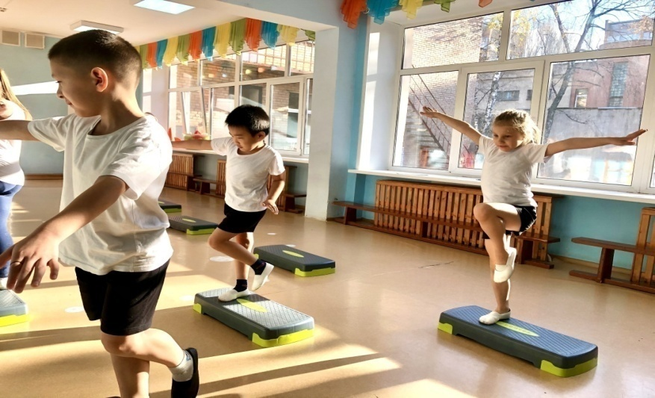
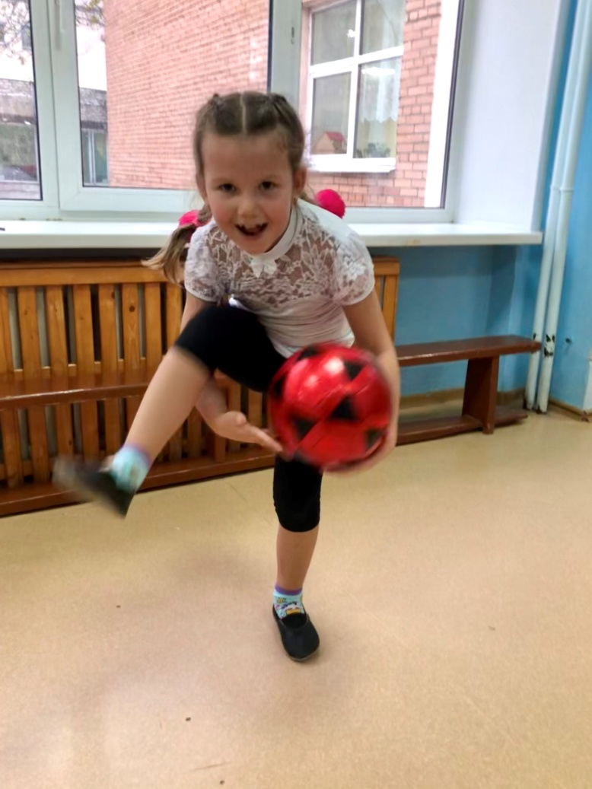
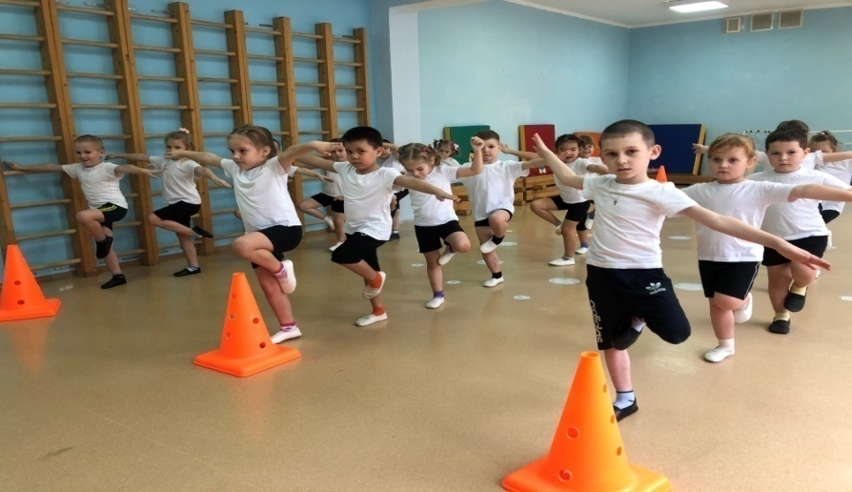
Игры и упражнения в процессе занятий

Slide 7
Активно идет включение комплексов физических упражнений, направленных на развитие координационных способностей ,
в занятия физической культурой детей старшего дошкольного возраста.

Slide 8
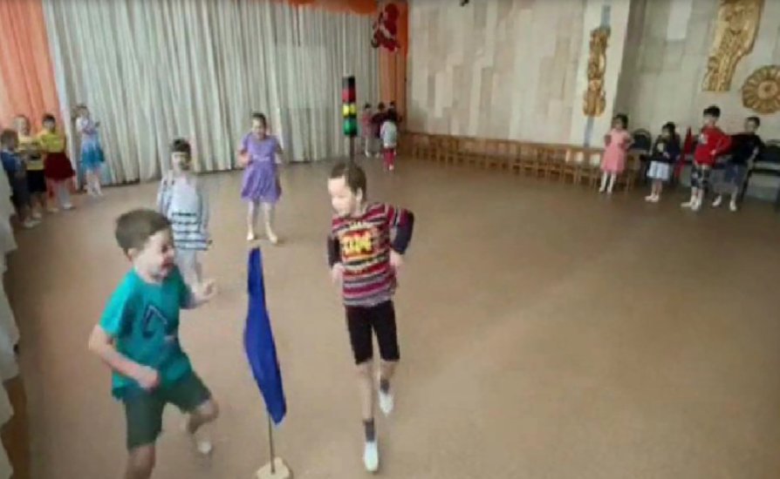
Игры и упражнения в процессе занятий:музыкального, физкультминутка на развитие мелкой моторик
и

Slide 9
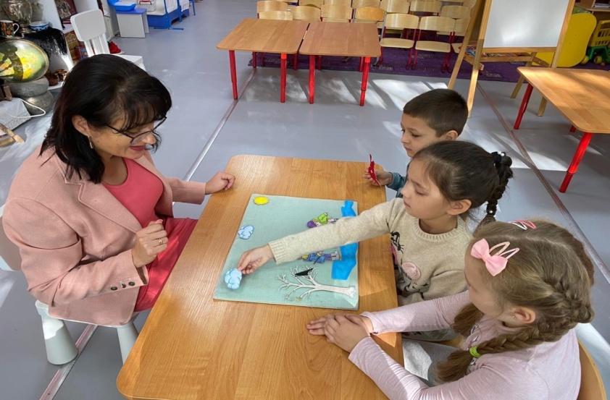
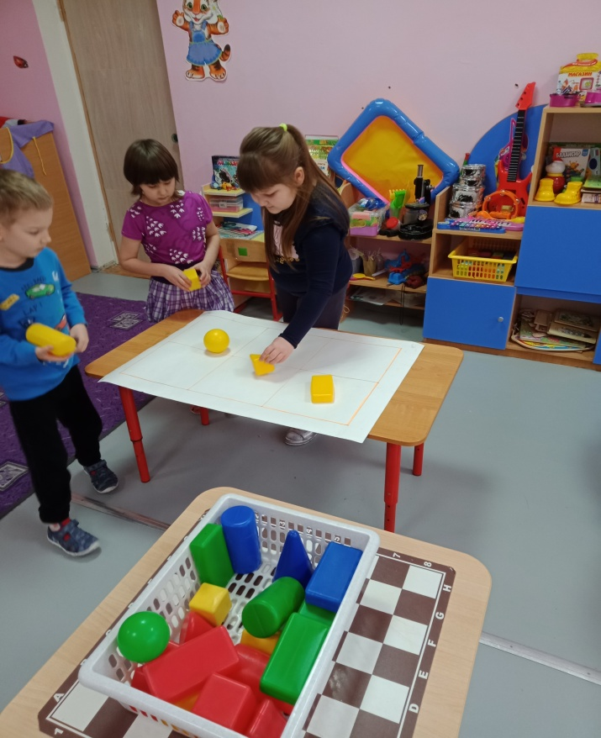
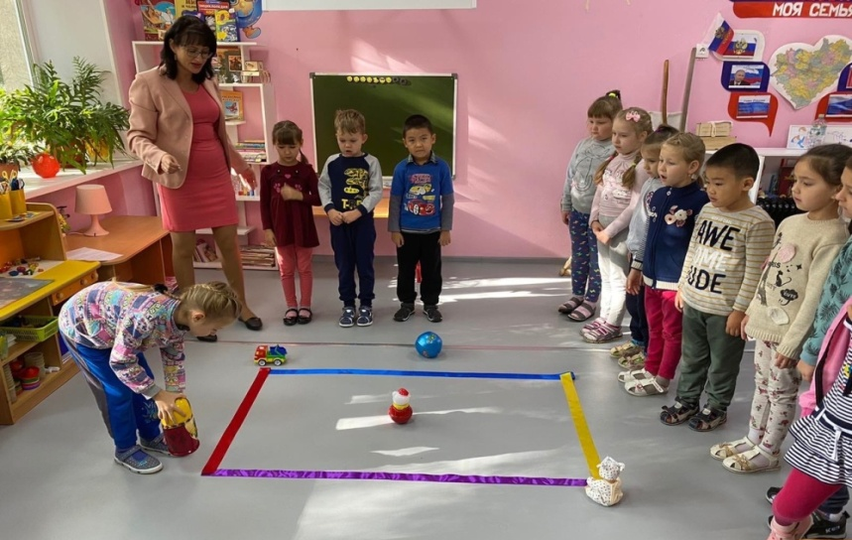
Игры и упражнения в процессе занятий на ориентировку в микро и макро – пространстве, ФЭМП

Slide 10
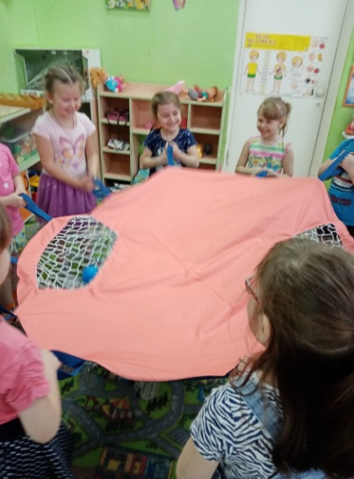
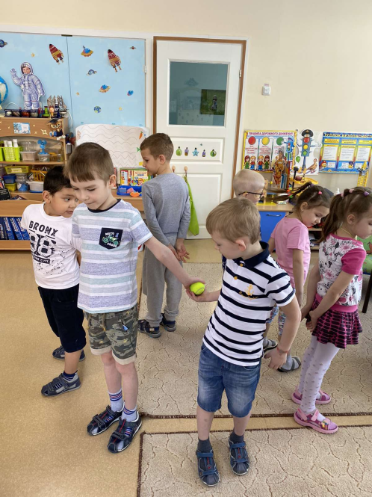
Развивающие игры в группе в свободной деятельности

Slide 11
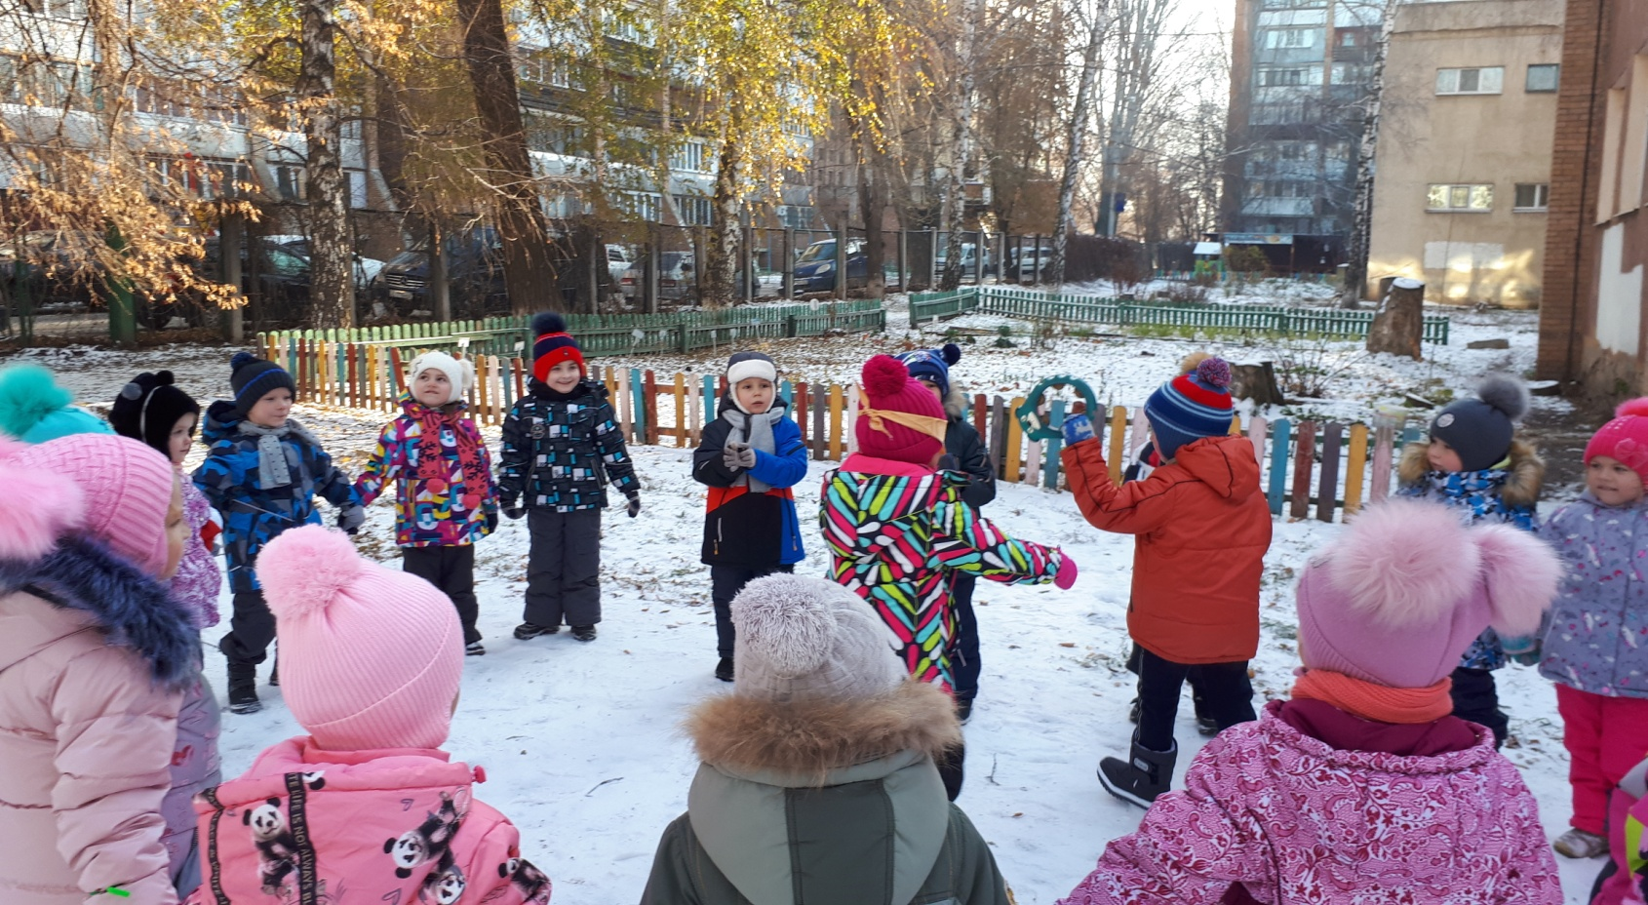
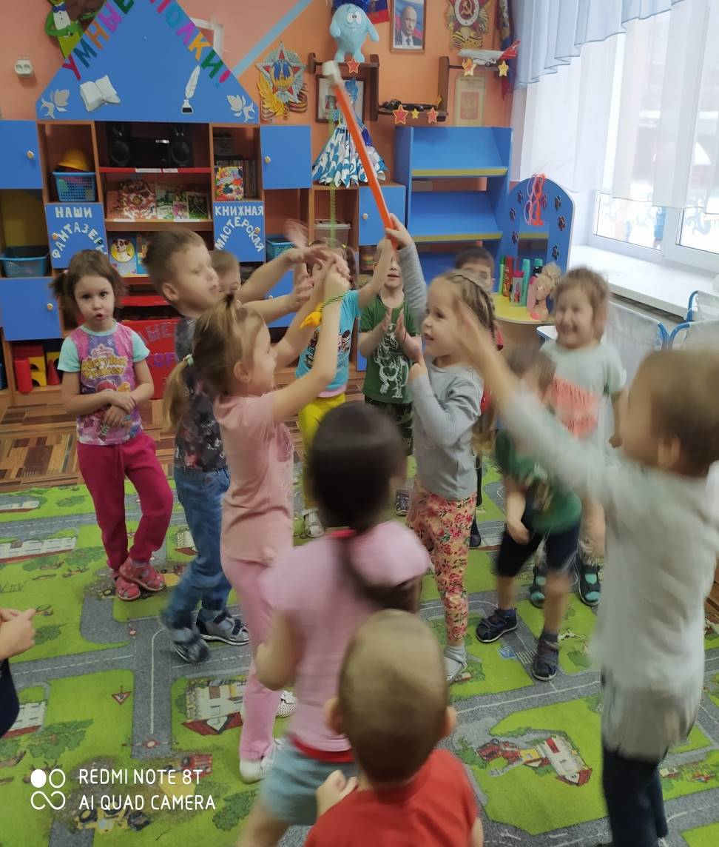
Подвижные игры на прогулке и группе по сезонам

Slide 13
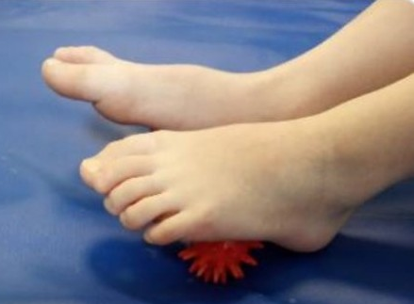
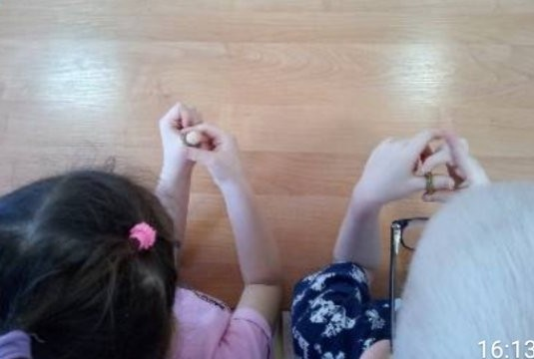
Профилактические физкультурно-оздоровительные мероприятия

Slide 14
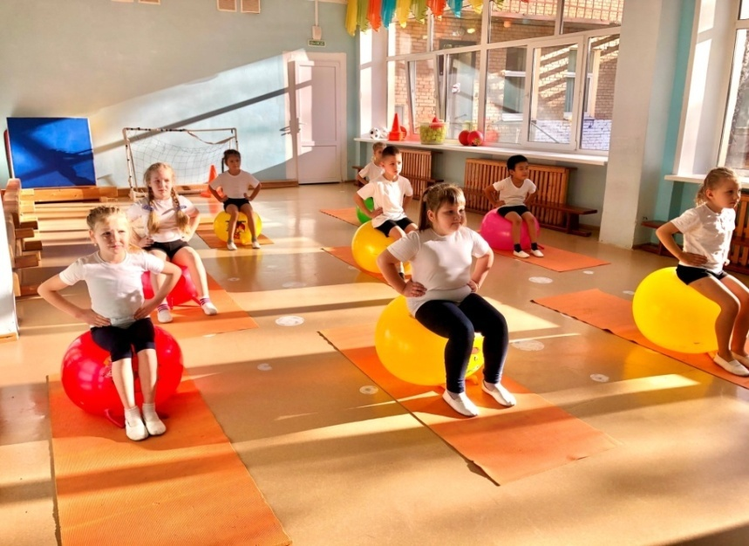
Основа нашей деятельности - развитие координационных способностей воспитанников средствами детского фитнеса, который включает в себя элементы: спеп-аэробики, гимнастики на фитболах, силовой и художественной гимнастик, стретчинга, «Школы мяча». Такое разнообразие видов физической нагрузки позволяет ребенку стать более самостоятельным и инициативным, активным и физически развитым.
В саду ведется кружковая работа по детскому фитнесу в экспериментальных группах, по окончанию работы ПП будет проведен анализ результативности этой работы

Slide 15
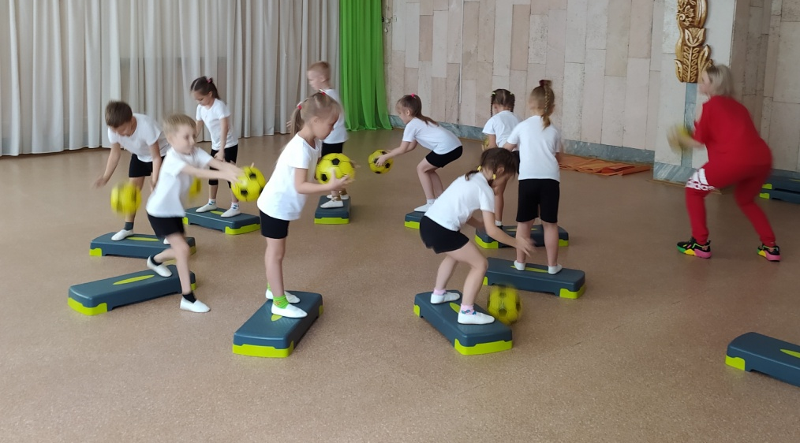
Кружковая деятельность «Солнечные зайчики»

Slide 16
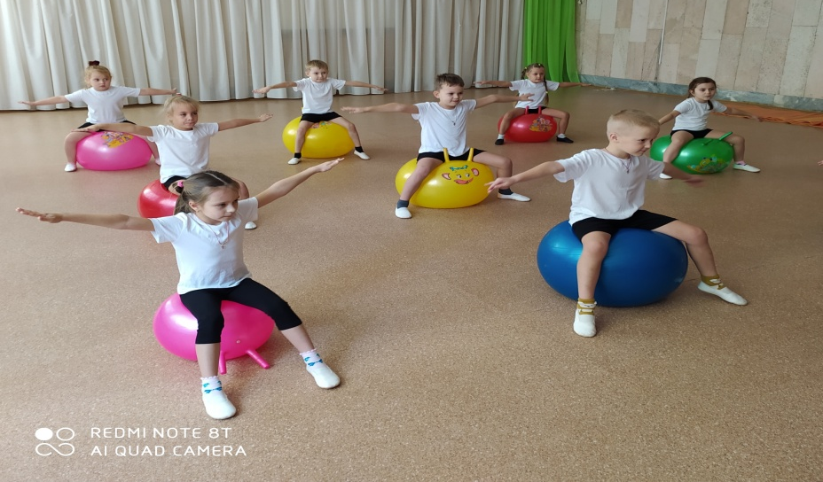
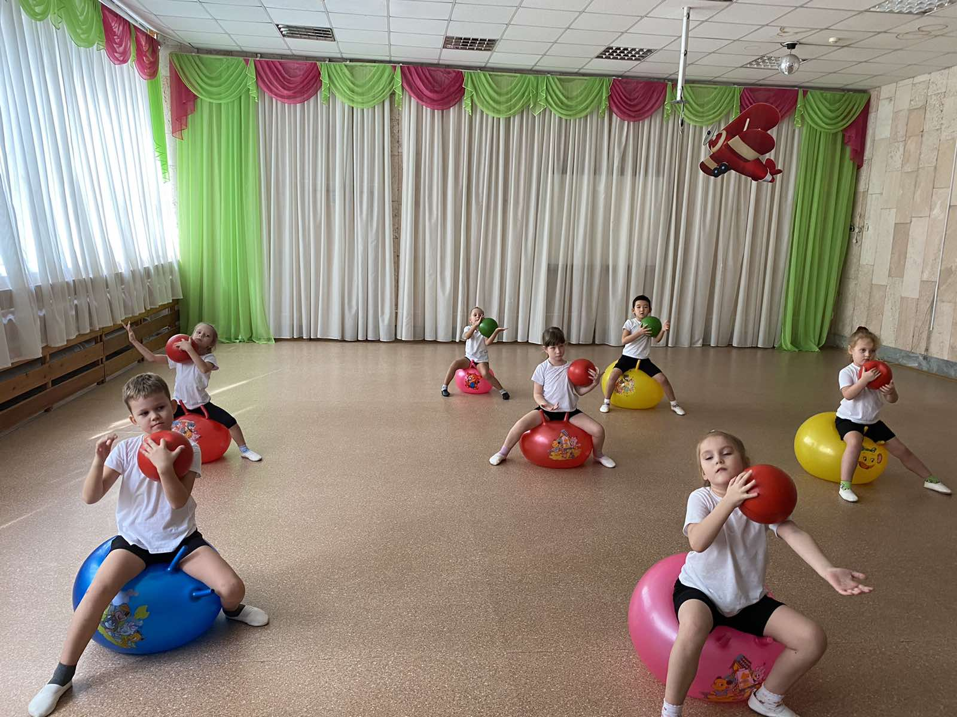
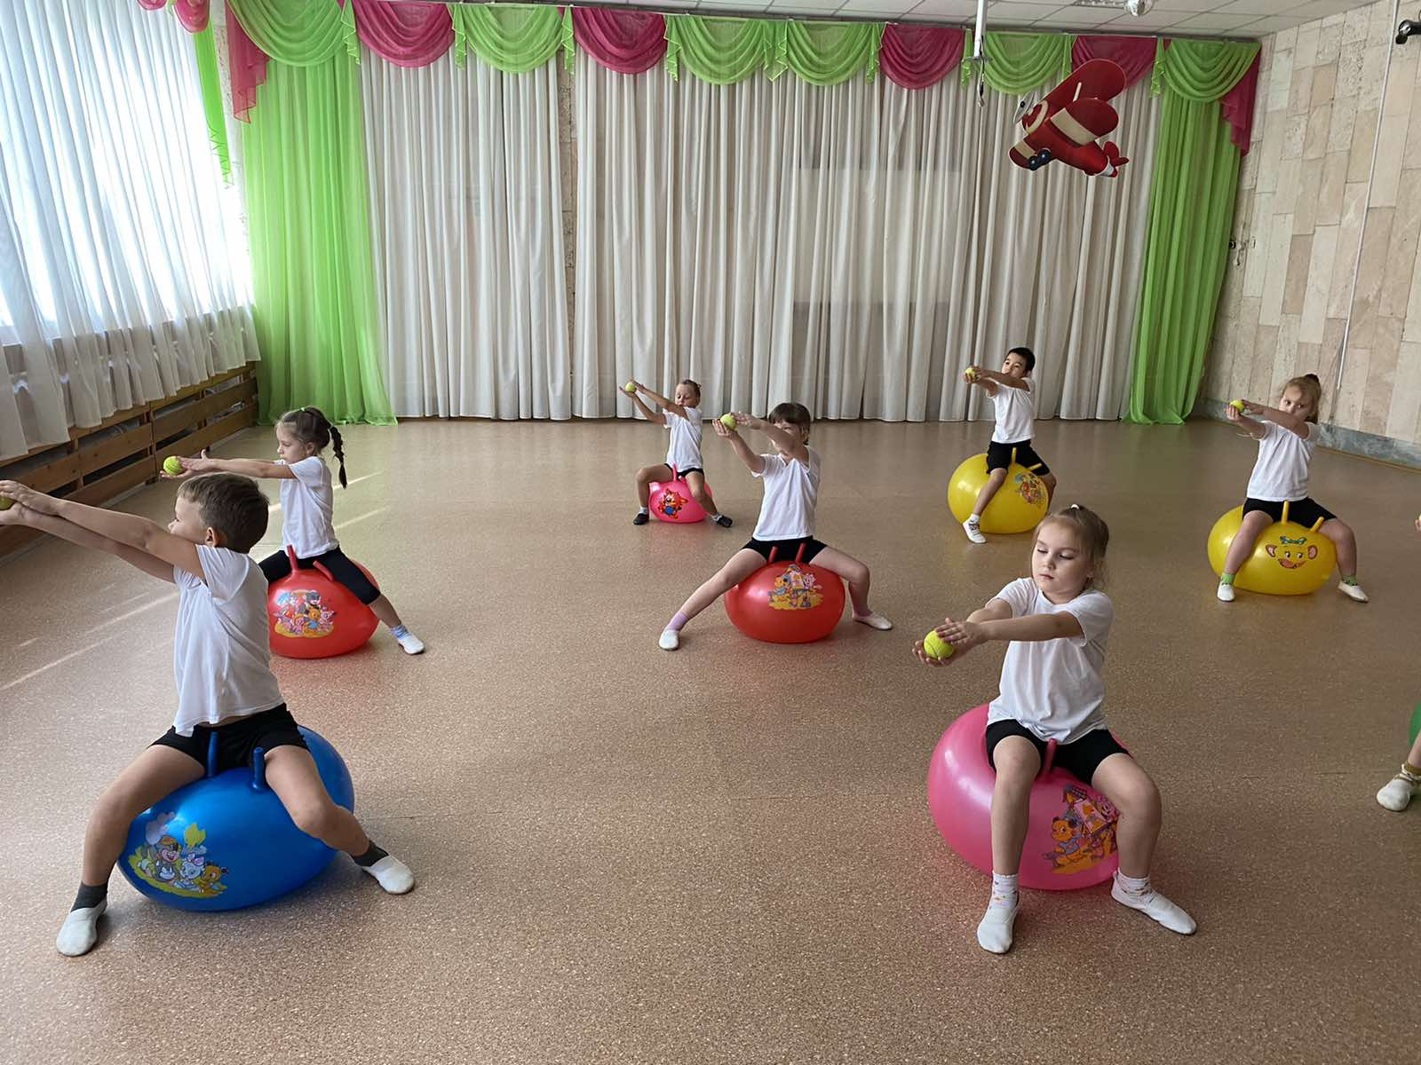
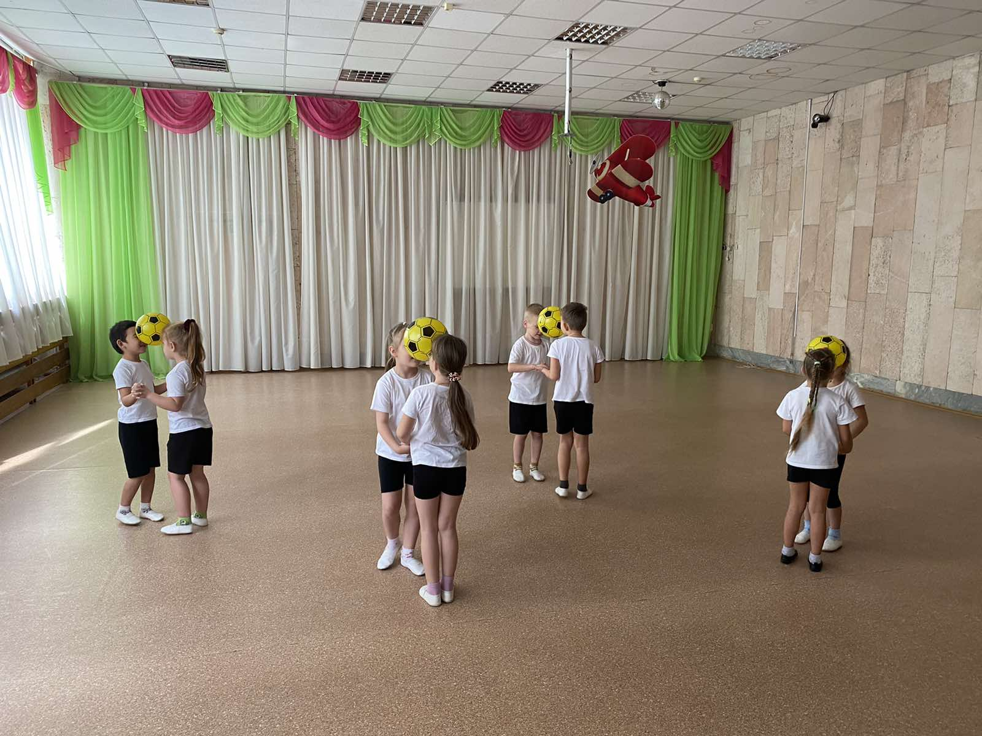
Кружковая деятельность от простого к сложному…

Slide 17
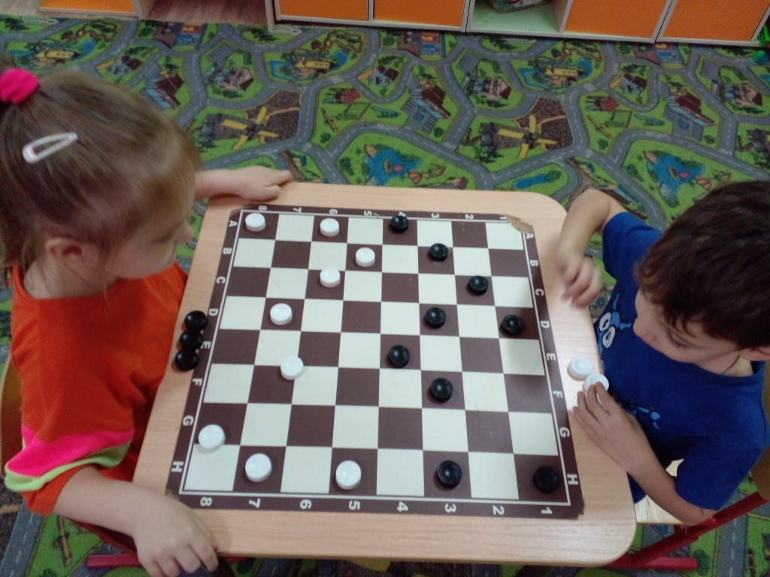
Кружковая деятельность «Веселые шашки»

Slide 18
Включение «Модели развития координационных способностей
у детей дошкольного возраста» в недельное планирование.
Режимные моменты | ПН | ВТ | СР | ЧТ | ПТ
Прием детей, свободная игра | Дв.деят-ть Игра «Цапля» |  | Дв.деят-ть Игра «Цапля» (усложнение №1) |  | Дв.деят-ть Игра «Цапля» (усложнение №2)
Утренняя гимнастика | Дв.деят-ть Комплекс 1 (Авт.программа) | Дв.деят-ть Комплекс 1 (Авт.программа) | Дв.деят-ть Комплекс 2 (Авт.программа) | Дв.деят-ть Комплекс 2 (Авт.программа) | Дв.деят-ть Комплекс 3 (Авт.программа)
Подготовка к завтраку, завтрак, дежурство
Утренний круг
Игры, кружки, занятия, занятия со специалистами | Муз.деят-ть(Распевка «Игра на рояле), муз.п/и «Светофор» | Поз.деят-ть (Д/и «Посмотри и собери») Дв.деят-ть (П/и «Гусеница просыпается» | Муз.деят-ть (Распевка «Паучина», Муз.п/и «Светофор»(усложнение) | Дв.деят-ть (П/и «Гусеница просыпается»(усложнение) Поз.деят-ть(д/и «Найди место зн аку» Поз.деят-ть Игра «Сортировка» (конструктор ТИКО) | Дв.деят-ть( «Весенние старты»)

Slide 19
а
Режимные моменты | ПН | ВТ | СР | ЧТ | ПТ
Второй завтрак
Подготовка к прогулке, прогулка | Дв.деят-ть (П/и «Сажаем картошку» (знакомство) |  | Дв.деят-ть (П/и «Сажаем картошку (продолжение) |  | Дв.деят-ть «Сажаем картошку»( усложнение)
Возвращение с прогулки, игры, занятия | Игра «Съедобное-несъедобное» (усложнение 1) | Д/и «Колечки», д/и «Весенняя картина» | Д/и «Цветочная клумба» (прост.ориентировка) Усложнение | д/и «Колечки»(усложнение) | Игра «Съедобное-несъедобное» (усложнение 2)
Подготовка к обеду, обед, дежурство
Подготовка ко сну, чтение перед сном, дневной сон

Slide 20
Режимные моменты | ПН | ВТ | СР | ЧТ | ПТ
Постепенный подъем, профилактические физкультурно- оздоровительные процедуры | Гимнастика после сна Включение Су-джок терапии (упр. 1) | Гимнастика после сна | Гимнастика после сна Су-джок терапии (упр. 2) | Гимнастика после сна | Гимнастика после сна Су-джок терапии (упр. 3)
Подготовка к полднику, полдник
Игры, кружки, занятия, занятия со специалистами | Д/и «Цветочная клумба» (прост.ориентировка) | Кр.работа «Театр-детям» (Работа с куклами би-ба-бо) | Кр.работа «Шашки» Д/и «Путанница» | Кр.работа «Фитнес» | «Шашечный турнир»
Вечерний круг
Подготовка к прогулке, прогулка
Возвращение с прогулки, подготовка к ужину, ужин, уход детей домой

Slide 21
Успешная адаптация ребенка в школе
Умеет преобразовывать выработанные формы действий или переключаться от одних действий к другим в соответствии с требованиями изменяющихся условий;
Приобретены умения рационально и быстро находить выход из сложных и разнообразных двигательных ситуаций;
Накоплен и обогащен двигательный опыт;
Сформирована потребность двигательной активности;
Умеет самостоятельно организовывать и участвовать в играх различной подвижности, придумывать собственные игры;
Интересуется играми развивающего характера;
Приобретены первоначальные умения
самоконтроля;
Сформированы первоначальные представления
о ЗОЖ.

